Slide 1
Glib 内存管理
棋牌事业部
陈博

Slide 2
常见问题
内存管理
Malloc步骤
Free步骤
注意事项
经验分享

Slide 3
常见使用问题
常见问题 | 内存管理 | 分配流程 | 释放流程 | 注意事项 | 经验分享

Slide 4
频繁分配释放
free
malloc

Slide 5
Glibc内存暴增
OOM

Slide 6
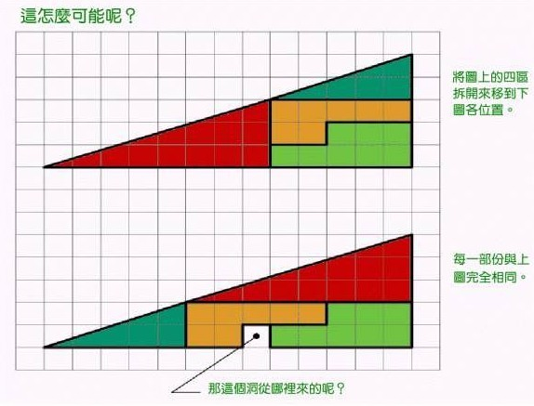
段错误
这怎么可能？
哪里出错了？

Slide 7

Memory leak

Slide 8
Glibc内存管理
常见问题 | 内存管理 | 分配流程 | 释放流程 | 注意事项 | 经验分享

Slide 9
内存管理器设计目标
1． 最大化兼容性
2． 最大化可移植性
3． 浪费最小的空间
4． 最快的速度 （2/8 原则）
5． 最大化可调性（以适应于不同的情况）
6． 最大化局部性（Locality）
7． 最大化调试功能
8． 最大化适应性

Slide 10
glibc 内存分配函数
Ptmalloc 2
Glibc 2.3.x
Wolfram Gloger
Mmap
munmap
brk、sbrk

Slide 11
三层管理结构
arenas
Small bins
chunks
chunks
Fast
bins
chunks
Large bins
chunks
Unorder
bins

Slide 12
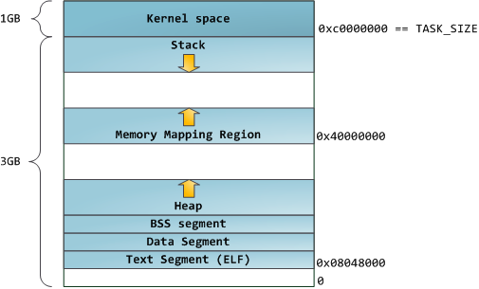
唯一主分配区，多非主分配区
非主分配区
主分配区
共享
共享
独占
解决多线程分配内训争抢主分配区的问题

Slide 13
Chunk按大小分箱（bins）管理
index
unsorted bin |  | 2 small bins 4 |  |  |  |  |  |  | … | 64 |  | 65 large bins
 |  | 16 |  | 24 |  |  | 32 |  | … | 512 |  | 576 | 640 | …
size
chunks

Slide 14
多层cache优化内存管理
Small bins
Fast bins
（cache）
Bins
Unsorted bin
（cache）

Slide 15
已分配Chunk内存格式
chunk
Size of previous chunk
Size of chunk, in bytes | A | M | P
User data start here …
Size of chunk, in bytes
mem
next chunk
A: 1：非住分配区 0：主分配区
M: 1：mmap 映射区获取的内存 0：heap 获取的内存
P: 1: 正在使用 0：空闲

Slide 16
空闲chunk内存格式
chunk
Size of previous chunk
Size of chunk, in bytes | A |  | P
Forward pointer to next chunk in list
Back pointer to previous chunk in list
Forward pointer to next chunk size in list
Back pointer to previous chunk size in list
User data start here …
Size of chunk, in bytes
mem
next chunk
任意两个空闲chunk不相邻

Slide 17
特殊Chunk
Top chunk
Last remainder chunk
Mmaped chunk

Slide 18
Glibc分配流程
常见问题 | 内存管理 | 分配流程 | 释放流程 | 注意事项 | 经验分享

Slide 19
Malloc步骤
开始
Fast bins
Small bins
Unsorted bin
Large bins
Top chunk
Mmap
结束
获取分配区

Slide 20
Glibc释放流程
常见问题 | 内存管理 | 分配流程 | 释放流程 | 注意事项 | 经验分享

Slide 21
Free步骤
开始
Mmaped chunk
Fast bins
Top chunk
结束
Unsorted bin

Slide 22
使用注意事项
常见问题 | 内存管理 | 分配流程 | 释放流程 | 注意事项 | 经验分享

Slide 23

Glibc内存管理特点
线程共享分配区
Mmap分配长周期大内存块
小内存块分箱式管理
Mmap分配阈值动态调整
Lazy释放内存

Slide 24
什么导致内存暴增？
Mmap分配阈值动态调整 mallopt
内存碎片
内存泄漏

Slide 25

访问已Free的内存会 Segmentation fault吗？
不一定

Slide 26
有哪些使用建议？
后分配内存先释放
避免频繁分配/释放内存
长生命周期内存使用预分配
不要禁用mmap分配阈值动态调整
分阶段执行使用内存池
管理大内存块
防止内存泄漏
考虑使用Tcmalloc

Slide 27
ptmalloc 配置选项
M_MXFAST
M_MXFAST用于设置fast bins中保存的chunk的最大大小，默认值为64B。
M_MXFAST的最大值为80B，不能设置比80B更大的值，因为设置为更大的值并不能提高分配的速度；fast bins 是为了加快小对象的分配而设置的。
2. M_TRIM_THRESHOLD 128k
自动收缩只会在free时才发生，如果当前free 的chunk大小加上前后能合并chunk的大小大于64KB，并且top
chunk的大小达到mmap收缩阈值，对于主分配区，调用malloc_trim()返回一部分内存给操
作系统，对于非主分配区，调用heap_trim()返回一部分内存给操作系统，在发生内存收缩
时，还是从新设置mmap分配阈值和mmap收缩阈值。
3. M_MMAP_THRESHOLD 128k
mmap的分配阈值
4. M_MMAP_MAX 设置mmap分配的最大内存块个数

Slide 28

大家还有其它问题吗？

